Slide 1
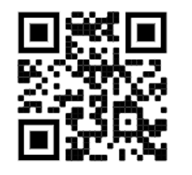





JP Morgan
Programa de Estágio
Turma Novembro 2020
Estamos buscando estudantes de todos cursos e backgrounds para juntarem-se ao nosso time diverso e global.
Como um líder do Mercado Financeiro, o JP Morgan vai muito além do gestão de recursos financeiros. Nós criamos soluções criativas para auxiliar pessoas, empresas, instituições e governos a lidar com desafios financeiros e corporativos. Por isso precisamos de mentes e pessoas diferentes, como você.
Aqui, você terá oportunidade de inovar, aprender e impactar positivamente nossos clientes e comunidades. Oferecemos estágio em mais de 20 áreas para você aprender sobre o mercado e também sobre o JP Morgan.
Pré requisitos para participação:
Graduação em Julho/2022 ou posterior
Inglês avançado/fluente
Disponibilidade para estagiar em São Paulo
Candidata-se através do nosso link: http://tinyurl.com/y6z85jea
Estamos ansiosos para te conhecer!
©2020 JPMorgan Chase & Co. J.P. Morgan is an equal opportunity and affirmative action employer Disability/Veteran.

